Slide 1
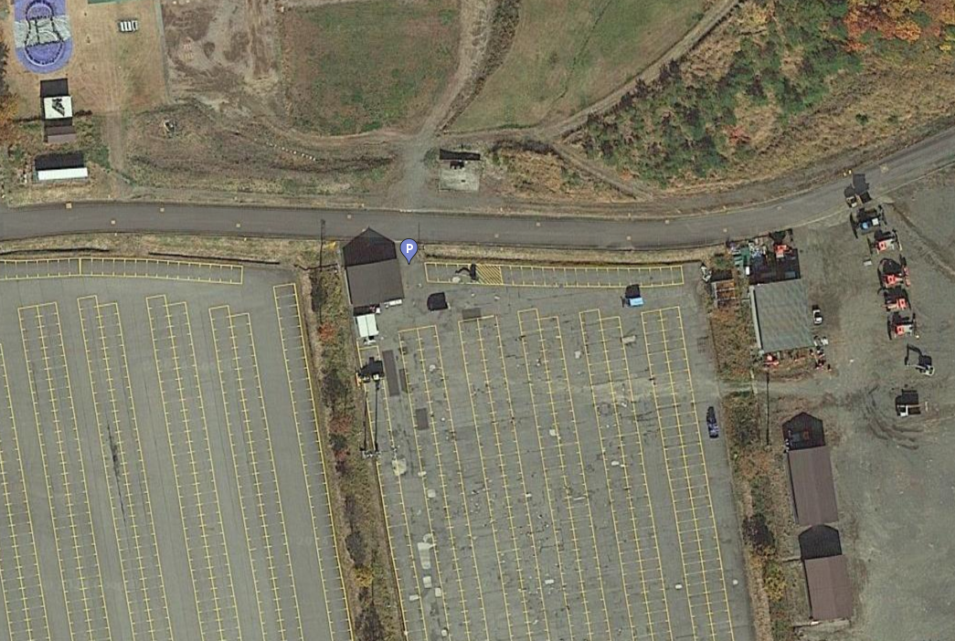
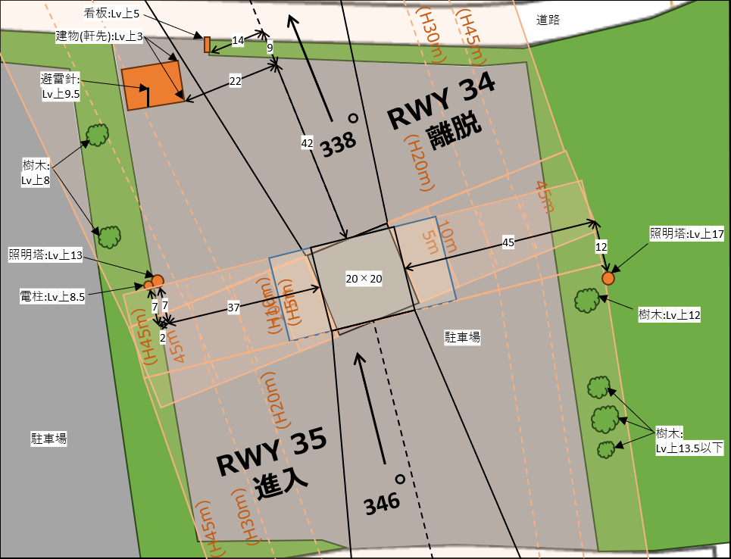
360m(H45m)
240m(H30m)
160m(H20m)
看板:Lv上5
道路
建物(軒先):Lv上3
14
9
避雷針:
Lv上9.5
22
樹木:
Lv上8
(H30m)
42
(H45m)
338°
RWY 34
離脱
照明塔:Lv上13
45
12
照明塔:Lv上17
(H20m)
20×20
電柱:Lv上8.5
7
7
37
樹木:Lv上12
5m
2
駐車場
5m
10m
10m
45m
45m
駐車場
樹木:
Lv上13.5以下
別図１
ふ り が な 名 称 | すきーじゃむかつやま だいよんちゅうしゃじょう スキージャム勝山 第4駐車場
所在地 | 福井県勝山市芳野
管理者 | スキージャム勝山 オペレーショングループ 0779-87-6109
標点 | N36°04’14.90" | 進入(磁方位) | 346° | 勾配 | 縦 | 5％未満
 | E136°33’27.22" | 離脱(磁方位) | 338° |  | 横 | 5％未満
着陸帯標高 | 2005ft（611m）
着陸帯寸法 | 20.0m×20.0m
着陸帯表面 | アスファルト
凹凸及び亀裂 | 無し
許可の条件 | 土地使用許可済
使用時間帯 | 日出～日没
180m(H45m)
A
120m(H30m)
E
B
80m(H20m)
D
346°
(H45m)
(H30m)
RWY 35
進入
30m
C
単位：m
(H20m)
500m先までの8分の1勾配の上に出る障害物はない
250m先までの4分の1勾配の上に出る障害物はない
看板: Lv上5
（H5m）
1/4傾斜
（H10m）
（H45m）
A
1/8傾斜
C
道路
Lv
草地
51
20
1目盛=10m
単位：m
45m先までの2分の1及び1分の1勾配の上に出る障害物はない
D
照明塔:Lv上13
45
45
照明塔:Lv上17
B
電柱:Lv上8.5
10
5
5
10
草地
草地
10
20
10
Lv
1目盛=10m
2
45
37
45
単位：m

Slide 2
別図１
45m先までの1分の1勾配の上に出る障害物はない
E
転移表面とのクリアランス
H=10.5
転移表面とのクリアランス
H=1
A
避雷針:Lv上9.5
6
建物(軒先):Lv上3
転移表面とのクリアランス:H=8
看板:Lv上5
単位：m

Slide 3
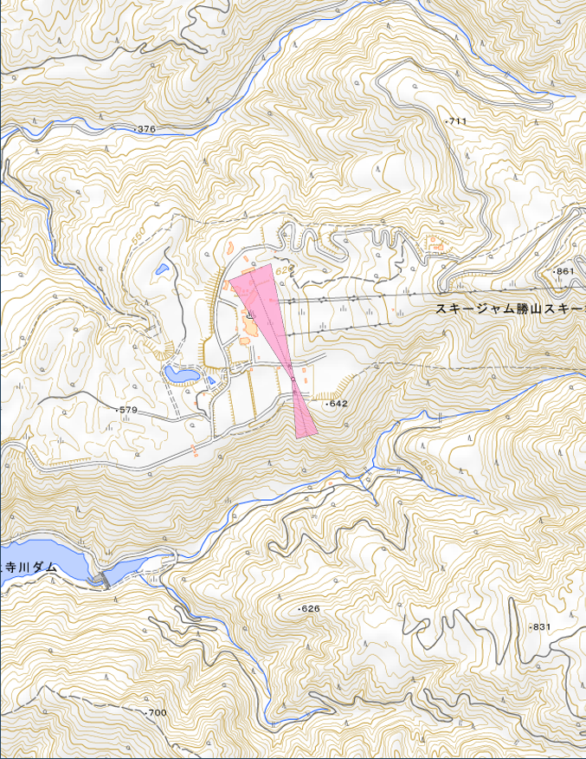
205°
別図２
スキージャム勝山第4駐車場 場外 位置図
300m

